Slide 1
Beberapa Aspek Teknis Dalam Pembuatan RENDANG Haniwar Syarif Direktur Ekskutif Asosiasi Industri Pengolahan Daging Indonesia
Rapat Koordinasi Penguatan Pengembangan Sentra IKM Rendang di Sumatra Barat
Bukittinggi
9 april 2018

Slide 2
Pendahuluan
Rendang di nobatkan oleh CNN sebagai makanan terenak sedunia . Ini daftar 20 besar nya
dari CNN, Jumat (14/7/2017),
https://travel.kompas.com/read/2017/07/14/103010427/rendang-dan-nasi-goreng-sabet-predikat-makanan-terenak-di-dunia.
Jika Tom Yam ,dim sum Ramen Lasagna Kimchi chicken rice dll sudah mendunia, maka rendnagyang no 1 justrubelum terlalu tersebar di dunia
1.Rendang | 8.Ramen | 15.Es Krim
2.Nasi Goreng | 9.Bebek Pekong | 16.Kebab
3.Sushi | 10.Massaaman Curry | 17.Gelato
4.Tom Yam | 11.Lasgana | 18.Croissant
5.Pad Thai | 12.Kimchi | 19.Green Curry
6.Som Tam | 13.Chicken Rice | 20.Pho
7.Dim Sum | 14.Sate

Slide 3
Trend Now
Tiga trend di dunia yang sednag berkembang untuk makanan adalah, Healthy, Convenience dan ethnical food,
Makanan sehat , terjamin tidak membahayakan kesehatan karena ada cemaran bakteri atau bahan berbahaya lain bagi kesehatan
.Mudah mempersiapkannya, seperti , siap masak bahkan siap makan , tidak memerlukan wkatu lama dan sulit mempersiapkan
Merupakan makanan khas negara tertentu; , ada kecenderungan konsumen masa kini ingin menikmati kulier negara lain, terbukti meluasnya kuliner thailand Jepang korea Itali Turki dll dinegara lain
Kita berusaha menuju perbaikan kwalitas rendang khususnya yang di buat di Sumbar menuju makanan dijamin aman ,sehat, convenience mudah disajikan dan yang bisa ditrima global.
Sebuah prinisp dalam pembuatan makanan adalah , makanan baik di buat dari bahan bahan yang baik dan diproduksi dengan benar, yaitu Cara Produksi Pangan Olahan yang Baik (CPPOB).
Dengan demikian harus ada bahan baku utama yang baik, bahn pembantu yang baik bahan kemasan yang baik dengan porses yang baik menuju produk yang baik dan terstandarisasi,

Slide 4
Bahan Utama –Daging
Hal yang harus diperhatikan dalam pemilihan daging
Cara penangangan penyembelihan di RPH : seperti sapi stress atau tidak , karkas dilayukan atau tidak, perlakuan hygienis atau tidak
Jenis potongan daging: potongan yang cocok ada baik di paha belakang maupun depan,
Umur sapi: Sapi tua cenderung alot apalagi jika semasa hidupnya digunakan untuk bekerja
Pakan nya,
Breed nya
Janis potongan daging yang cocok untuk rendang
Nama potongan | Istiah Indonesia | Nama potomngan | Istilah indonesia
Silverside | Tanjung | Chuck tender | Kijen
Topside | Penitip | Blade | Sampil kecil
Knuckle | Kelapa | Fq/FH 85CL
Chuck | Sampil besar | FQ/FH 90 CL

Slide 5
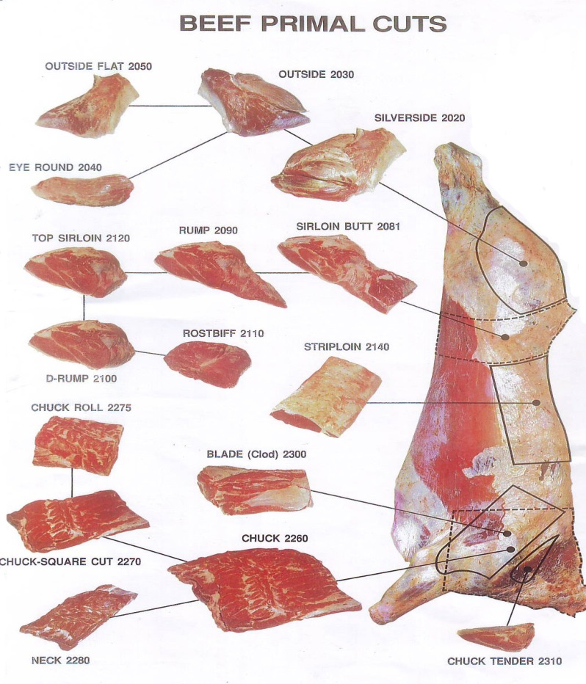
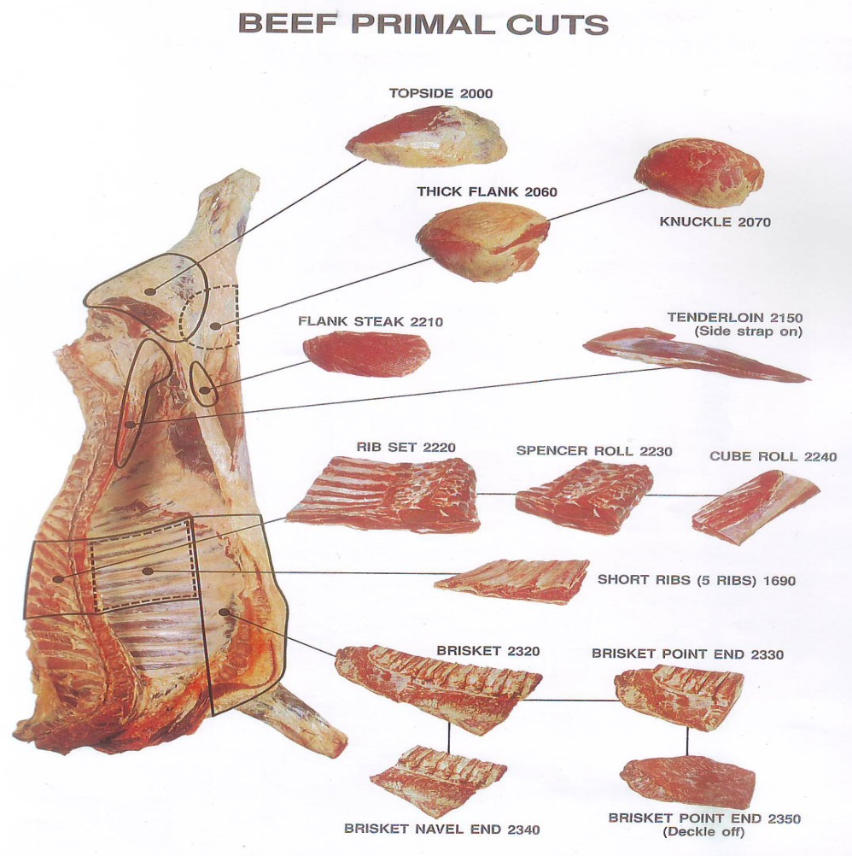


Slide 6
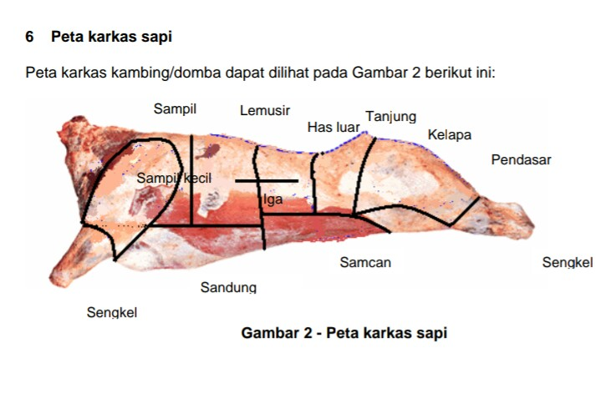

Slide 7
Proses pembuatan rendang secara umum
.
Persiapam bumbu sesuai resep standar
Daging di potong menjadi berbentuk kotak dengan kisaran berat antara 40 sampai 50 gr ( bisa dgn alat dicer atau band saw atau manual dengan pisau )
Daging dan bumbu di campur dan dimasak sambil diaduk sampai matang ( bisa dengan alat cooker mixer )
Rendang selesai di masak dikemas ( bisa dangan vacuum machine dan lainnya )
Pengawetan bisal n melalui teknik pembekuan ( denganQuick freezer ),
Pemanasan ( dengan direbus atau sterilisasi komersiil mekai retort )
Iradiasi,
Seandainya tidak dilakukan tindak khusus pengawetan,rendang dipastikan bisa tahan setidaknya seminggu bahkan bbrp mimggu karena kadar air rendah , aw rendnah, dan ada bumbu yang juga bisa berperan sebagai pengawet Tetapi jika dikehendaki waktu yang lebih lama perlu dilakukan tindk lanjut pengawetan.

Slide 8
Bekerja hygienis sangat penting , harena akan menentukan antara lain jumlah awal cemaran mikro organisme yang mungkinadalah i bakteri perusak dll, Mikroorganisme ini umumnya berkembang dengan membelah diri.Mkain tinggi jumlah awalnya maka makincepat rusaknya
Ilustrasinya sbb, jika rendang A jumlah mikro organisme awalnya 10 koloni , sedang rendang B memilik 50 koloni , maka setelah kurun waktu yang sama dengan misal sama mengalami 1 pembelahan diri 10 kali , akan terlihat beda jumlah yang sangat berbeda nyata yaitu yang A jumlah nya baru 10.240 koloni yang B sdh mencapai 51.200 koloni, Ini berarti yang B akan jauh lebih cepat rusak, Kerj a hygienis harus mulai dr bahan baku dan terus sepanjang rantai produksi
 | awal | 1 | 2 | 3 | 4 | 5 | 6 | 7 | 8 | 9 | 10
Rendang A | 10 | 20 | 40 | 80 | 160 | 320 | 640 | 1.280 | 2.560 | 5.120 | 10.240
Rendang B | 50 | 100 | 200 | 400 | 800 | 1.600 | 3.200 | 6.400 | 12.800 | 25.600 | 51.200

Slide 9
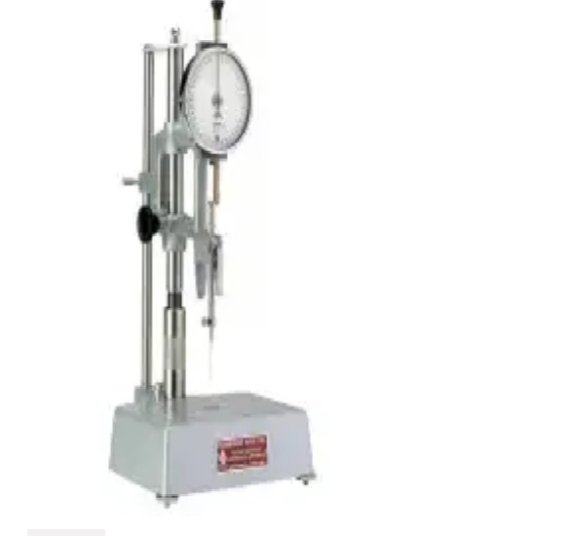
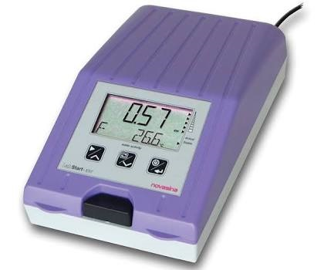
Alat laboratrium
Sibawah ini alat untuk menguji keempukan dgaing ( penetrometer), dan alat Aw meter untuk mengukur water activity , atau air bebas yang dapat dimanfaatkan miroorganisme ,

Slide 10
Ada hal penting dalam mutu rendang, selain rasa yangmerupakankhas , yaitu keempukan dgaing bahanbakumaupun rendang jadi, Ini dapat diuji secara sederhana dengan alat Penetrometer, yang secara sederhananya (Lihat alat diatas ) , jika benda berbentukkerucut dileas, maka dalam nya dia penetrai ke dgaing akan mneunjukkan keempukan. Makin dalam makin empuk
Hal yangjuga menting adalah menentukan kadar aw , ynag dpt dilakukan dengan alat aw meter
aw adalahwater activity atau aktivitas air yang menunjukka junalah air bebas dalampangan yang dapat digunakan olehmikroba untukpertumbuhannnya . Makin tinggi aw makin mikroba bisa tumbih, dan sebaliknya jadi sulit tumbuh jika makinkecil. Pada angka aw 0.85, bakteri sdhtidkabisa tumbnuhg walau kapang ,masih bisa. Jika produk rendnag ada < 0.85 maka kemungkinan besar akan bisa awet dalam waktu cukup lama tanmpa sterilsiasi komerssil, , cukup denganperebusan beerapa lama setelah di vacuum pack. . Berapa lama perebusanb dan berapa lama tahan harus melalui beberapa uji coba lagi.
Disarankan ada alat lab terutama dalambentukpengujiancepat saja . Jiga untukkadar air kadar lemak dankadar protein . Bisa di unit payakumbuh atau baristand atau lainnya

Slide 11
Kisaran harga
Sapi lokal, yang umumnya tidak beku ada dalam kisaran harga Rp.100.000 sampai Rp.120.000/per kg
Daging beku Australia di kisaran Rp.70.000 sampai Rp.80.000 per kg
Daging kerbau India di kisaran Rp.60.000 sampai Rp.70.000 per kg
Daging yang di gunakan baik beku atau tidak beku , sebaiknya harus melalui cara pemotongan yang benar, seperti sapi sdh diitirahatkan dulu sblm dipotong , bukan sapi tua atau yg biasa dipekerjakan untuk membajak atau menarik gerobak. dan memperhatikan animal welfare, misal tidak dikasari jelang pemotongan
Lalu proses dilakukan dengan hygienis dan baru digunakan sdh melaui phase rigormortis dimana daging masih dalam keadaan alot , dan sebaiknya dilakukan pelayuan minimal 1 hari , untuk melalui masa rigor mortis sehingga mulai nya proses pengempukan daging

Slide 12
DAGING BEKU
Pembekuan jika dilakukan dengan benar merupakan cara pengawetan terbaik karena saat di thawing/dilumerkan dengan benar akan memiliki sifat yang sama dengan saat sebelum di bekukan. . Beda misal dengan pemanasan yang berakibat akan kehilangan bebarpa sifat aslinya
Cara membekukan dengan benar adalah daging harus dibekukan dnegan cepat , patokannya dalam 10 jam , core temperatur ( suhu dititik terjauh dr permukaan daging ) mencapai – 18 C.
Bisa dilakukan dengan blastfreezer, contact freezer , IQF dll. JANGAN BEKUKAN DI HOLDING FREEZE
Jika daging di bekukan secara lambat , SEPERTi DI LAKUKAN DI HOLDING FREZER maka akan terbentuk kristal es yang besar yang merusak sel sehingga pada saat di thawing , daging akan banyak kehilangan “juice” nya atau sari daging, sehingga daging terasa sepo dan struktur daging juga akan rusak

Slide 13
Standar Nasional Indonesia Rendang (SNI 7474:2009 )
No | Kriteria | Satuan | Persyaratan
1 1.1 1.2 1.3 2 3 4 5 6 7. 7.1 7.2 7.3 7.4 8 9 9.1 9.2 9.3 9.4 9.5 9.6 | Keadaan Bau Rasa Warna Bobot daging (b/b) Kadar air (b/b) Kadar abu (b/b) Kadar lemak (b/b) Kadar protein (b/b) Cemaran logam Timbal (Pb) Tembaga(Cu) Timah (Sn) Raksa (Hg) Cemaran Arsen (As) Cemaran mikroba Angka lempeng total Angka lempeng total Anaerob* Bakteri coliform Clostrodiumperferingen Salmonella Kapang/khamir | - - - % % % % % mg/kg mg/kg mg/kg mg/kg mg/kg koloni/g koloni/g APM/g Koloni/g - Koloni/g | Normal Khas rendang Coklat sampai coklat kehitaman Min.50 Maks.20 Maks.5 Maks.30 Min.25 Maks.2,0 Maks 20.0 Maks.40.0 Maks.0.03 Maks,1,0 Maks 1 X 10 pangkat 4 <10 <3 <10 Negatif/25 gr Maks .1 X 10 pangkat 2
 | *untukrendnagyang dikemas dalam klaeng/vaccum

Slide 14
SNI (lanjutan)
Hygiene :
Rendang harus diproduksi secaraa Hygienis termasuk cara penyiapan dan penangannnya sesuai dengan ketentuan yang berlaku tentang Pedoman cara produksi pangan olahan yang baik (CPPOB)
Pengemasan
Produk dikemas dalam wadah yang tertutup rapat tidak dipengaruhi dan membepngaruhi isi aman selama pemyimanan dan pengangkutan
SNI diatas terbit tahun 2009, seharusnya sudah direvisi, tapi karena belum ada revisi . maka masih berlkau
Ada kemungkinan jika ingin mempeoleh MD ,walau belum SNI wajib. Tetap harus memenuhi standar diatas. Setidaknya untuk yang berhubungan dengan keamanan pangan,

Slide 15
Jenis ruang pendingin
Dingin
A, holding Chiller : diperuntukkan menyimpan produk yang sudah bersuhu diantara 0 sampai 5 C agar tetap berada pada suhu itu
B. Active chiller : diperuntukkan menurunkan suhu daging sampai mencapai suhu antara 0 sampai 5 C dengan cepat
Beku
A. Holding Freezer : gudang untuk menyimpan produk yg bersuhu – 20 C shg tetap berada dalam suhu itu
B. Quick freezer : bisa berbentuk blast freezer atau lainnya, dengan tujuan untuk menurunkan suhu daging menjadi suhub eku – 18 C dalam waktu singkat yaitu di kisaran 10 jam

Slide 16
Dengan ausmsi bisa diproduksi Rendang Minang yang bermutu maka akan ada prospek pasar yang besar . Tetapi untuk memastikan mutu yang baik sebagian IKM masih memerlukan pendampingan , yang mungkin bisa dilakukan oleh Fakultas Teknologi Pertanian Universitas Andalas , Baristan Padang dan Dinas Perindag Sumbar dengan tetap mendapat dukungan dari Kemenperin
Dilihat dari jenis pasar ada dua jenis yaitu
penjualan dalam kemasan retail melalui toko pengecer atau online,
penjualan dalam kemasan bulk ke food service seperti catering, hotel .restoran , termasuk catering haji

Slide 17
Prospek yang terlihat
Menjual sebagai oleh oleh Sumbar, tempat sentra penjualan oleh oleh perlu diperbanyak disamping pabrik bisa membuka factory outlet tempat penjualan sendiri
Bekerjasama dengan retail chain yang ada di sumbar atau ritelmilk ornag sumbar di indoensia , baik sebagai kewajiban mereka mendukung perkembangan produk asli sumbar ataupun sebagai CSR. Dalam kasus ini pembina diharapkan dapat membimibing diperoleh nya perjanjian dagang/trading term yang menguntungkan. Misalnya mendapat tempat khusus yang strategis , dapat jatah mailer beberapa kali dalam setahun gratis. Perlu diketahui jika berpegang pada permendag 70 thn 2013.pasal 4 ayat 2 d. , ketika toko modern mengajukan permohonan izin membuka toko, seharusnya menyertakan rencana kemitraan dgn UKM sebagai salah stau syarat dikeluarkan Iziln .
Melalui situs online baik dibuat khusus oleh Sumbar, maupiun memanfaatkan yang sudah ada seperti blbli , bukalapak dll. Perlu pemahaman lebih lanjut cara berjualan online ini misal dengan mengundang pelaku bisnis onlne untuk menjelaskan,Lebih baik lagi jika pemda membuat situs online khusus yang bagus .
Go international , dengan ikut serta dalam pameran global yang sering dilakukan oleh kemenperin , maupun memlalui eksportir yang bergerak di ekspor pangan
Menjadi produk toko , atau menjadi maklon bagi pabrik lain. Dalam hal ini produk di jual dalam kemasan bermerk toko tersebut , atau jika dengan pabrik besar yang memaklonkan di IKM dengan merk pabrik tersebut, walau tetap dalam kemasan di tulis produsen IKM nya

Slide 18
Dukungan yang tetap diharap
Pemerintah baik Kemenperin Kemendag atau Kem UKM atau Pemda harus tetap mendukung , misalnya dengan
melakukan promosi produk UKM dipelbagai kota besar yang pihak peretailnya sudah menjual di gerainya Misalnya dgn membiayai pemasang bill board di tempat strategis di kota besar atau bantu adakahnroad show pemasaran di kota itu . Karena Promosi tidak mungkin dilakukan oleh IKM sendiri
beberapa aturan yang berhubungan dengan pemasaran produk IKM yang ada pada Permendag 70 thn 2013 tentang Pedoman Penataan dan Pembinaan pasar tradusionil , pusat perbelanjaan dan toko modern yang dapat dimanfaatkan dengan bantuan enforcing dari lembaga terkait sbb

Slide 19
Permendag 70 thn 2013 tentang Pedoman Penataan dan Pembinaan Pasar Tradisionil , Pusat Perbelanjaan dan Toko modern
Pasal 13
Pembayaran barang dari toko modern kepada pemasok yang dilakukan oleh Usaha Mikro dan usaha kecil untuk nilai pasokan sampai dengan 10 juta ( sepuluh juta rupiah) dapat dilakukan dengan cara dibayar langsung pada hari pembayaran secara tunai atau dalam jangka waktu 15 hari setelah seluruh dokumen penagihan di terima
Ketentuan sebagaimana dimaksud pada ayat (1 ) berlaku untuk setiap satu outlet/gerai dalam jarimgan usaha
Usaha mikro dan Usaha kecil yang memasok barang ke toko modern dibebaskan dari pengenaan biaya administrasi pendaftaran barang (listing fee)

Slide 20
Permendag 70 thn 2013 tentang Pedoman Penataan dan Pembinaan Pasar Tradisionil , Pusat Perbelanjaan dan Toko modern
Kemitraan
Pasal 15
1.Kemitraan dalam mengembangkan UMKM dipasar tradisional , pusat perbelanjaan dan toko modern dapat dilakukan dengan pola pe rdagangan umum dan /atau waralaba
2.Kemitraa n dengan pola perdagangan umum sebagaimana dimaksud pada ayat (1) dapat dilakukan dalam bentuk
a.Kerjasama pemasaran
b.Penyediaan lokasi usaha dan/atau
c. Penyediaan pasokan
3 Kerjasama pemasaran sebagaimana dimaksud pada ayat (2) huruf a dapat dilakukan dalam bentuk memasarkan hasil produksi UMKM yang dikemas atau dikemas ulang (repackaging) dengan merk pemilik barang , merk toko modern atau merk lain yang disepakati dalam rangka meningkatkan nilai jual barang
4.Penyediaan lokasi usaha sebagaimana sebagaimana dimaksud pada ayat (2) huruf b dilakukan dalam bentuk menyediakan ruang usaha dalam areal pusat perbelanjaan kepada usaha mikro danusaha kecil sesuai dengan peruntukan yang disepakati
5.Penyediaan pasokan sebagaimana dimaksudkan pada ayat (2) huruf c dilakukan dalam penyediaan barang dari pemasok kepasar tradisional pusat perbelanjaan dan toko modern

